Slide 1





KCETB – Expérience VAE
Notes:
1

Slide 2




Ordre du jour
Accueil et présentations
Formation continue (FET), Contexte KCETB, enseignement supérieur (Martha Bolger, DFET)
Visite des installations Institut FET de Carlow
VAE au KCETB avec études de cas de candidats (Sarah Barron et Amanda Butler)

Slide 3
KCETB dans son contexte
Martha Bolger
Directrice de la formation continue et de l'éducation
Conseil de l'éducation et de la formation de Kilkenny Carlow
Notes:
3

Slide 4





Formation continue et perfectionnement professionnel
La formation continue (FET) offre une grande variété d'options de formation tout au long de la vie à toute personne âgée de plus de 16 ans.
La formation continue comprend des apprentissages, des stages, des cours post-diplôme, des formations communautaires et des formations pour adultes à temps partiel, ainsi que des services de base en lecture, écriture et calcul.
Les cours et programmes de formation continue sont dispensés par le réseau du Conseil de l'éducation et de la formation (Education and Training Board - ETB) dans tout le pays, y compris en ligne via l'eCollege de SOLAS.
Les cours de formation continue sont dispensés aux niveaux 1 à 6 du Cadre national des certifications (CNC). Le VAE est proposé aux niveaux 4 à 6.
En 2024, 230 000 apprenants uniques étaient inscrits à des programmes de formation continue à l'échelle nationale, avec une allocation budgétaire totale de 1,08 milliard d'euros (SOLAS ; rapport annuel et états financiers 2024).

Slide 5




Contexte KCETB
Le Conseil de l'éducation et de la formation de Kilkenny et Carlow a été créé le 1er juillet 2013 en vertu de la loi de 2013 sur les Conseils de l'éducation et de la formation. En mars 2016, les services de formation ont été transférés au KCETB en vertu de la loi de 2013 sur l'éducation et la formation continues
Le KCETB propose un large éventail de programmes de formation continue diversifiés et de qualité garantie par l'intermédiaire de ses centres de formation continue à Carlow et Kilkenny.
Vingt-deux programmes individuels sont financés par SOLAS (y compris l'apprentissage), tandis que d'autres initiatives et services sont financés par le ministère de l'Éducation et de la Jeunesse.
Le service de formation continue propose des programmes à temps plein et à temps partiel accrédités par le QQI, City and Guilds, CIDESCO, ITEC et d'autres organismes de certification.
La stratégie de formation continue (Creating Futures : Further Education and Training Strategy 2026 – 2030) sous-tend l'orientation du service de formation continue du KCETB.
En outre, l'accord de performance stratégique et les objectifs annuels du KCETB et de SOLAS mettent en évidence les domaines de croissance nécessaires pour mettre en œuvre les priorités de la stratégie de formation continue.
30 sites de formation continue avec 16 470 bénéficiaires suivant un cours/programme de formation continue en 2025.

Slide 6

Emplacement du service KCETB
Programmes d'éducation pour adultes
PLC
Services de formation (apprentissage, formation en alternance et en milieu scolaire (SST)
Initiative locale de formation
Centres de formation communautaires
Programme Youthreach
Bureaux du KCETB
Écoles
Notes:
6

Slide 7


Système d'enseignement supérieur en Irlande
La création d'un système tertiaire unifié est l'une des priorités du ministère de l'Enseignement supérieur, de la Recherche, de l'Innovation et des Sciences.
La vision pour « faire progresser un système tertiaire plus unifié pour l'apprentissage, les compétences et les connaissances » identifie la nécessité d'approches plus diversifiées et plus accessibles de l'apprentissage visant à répondre aux besoins des apprenants.
Cette politique vise à garantir que les passerelles entre l'enseignement et la formation continus et l'enseignement supérieur soient claires et cohérentes et que tous les obstacles à la progression soient supprimés.
Le KCETB a conclu une alliance stratégique avec le SETU afin de proposer conjointement quatre diplômes adaptés aux besoins régionaux en matière de compétences.

Slide 8

Diplômes universitaires disponibles à Kilkenny et Carlow
Institut Carlow de formation et d'enseignement techniques
Collège de formation continue de Kilkenny
Licence en soins de santé appliqués (campus de Waterford de la SETU)
Licence (avec mention) en santé publique et promotion de la santé (campus de Waterford de la SETU)
Licence en tourisme et services hôteliers (campus de Waterford de la SETU)
Licence (avec mention) en gestion des technologies de l'information (campus de Carlow de la SETU
Notes:
8

Slide 9
VAE au KCETB
Sarah Barron, responsable assurance qualité et responsable tertiaire
Amanda Butler, coordinatrice assurance qualité (responsable VAE)
Notes:
9

Slide 10
Le développement de la VAE au sein du KCETB
VAE Développement professionnel dispensé au personnel du KCETB en 2017 par l'université technique de Munster
Ce projet pilote a permis au KCETB de mettre en place des procédures d'assurance qualité (AQ) solides pour la VAE
Une série de ressources a été créée pour promouvoir la VAE
Le KCETB a participé au projet pilote TOBAR de validation des acquis d’expérience (VAE) mené avec les forces de défense en 2018
L'engagement accru des employeurs a favorisé l'expansion de la VAE
Formation continue proposée au KCETB pour former des mentors et des évaluateurs
Notes:
10

Slide 11
Le système commun de certification
  Le système CAS couvre les niveaux 1 à 6 du NFQ.
  Toutes les certifications ont la même structure : titre, niveau, type d'évaluation et structure de notation.
  Il existe différents types de diplômes pouvant être certifiés dans le cadre du CAS : majeur, mineur, à vocation spéciale et complémentaire.
  Chaque certification comporte une liste de résultats d'apprentissage (connaissances, aptitudes et compétences).
Avantages pour la VAE :
  Mobilité des apprenants - qualifications reconnues et cumulables entre les qualifications
  Flexibilité - les certifications mineures (micro-certifications) du CAS peuvent, au fil du temps, déboucher sur des certifications majeures
  Assurance qualité - le QQI valide tous les programmes

Slide 12
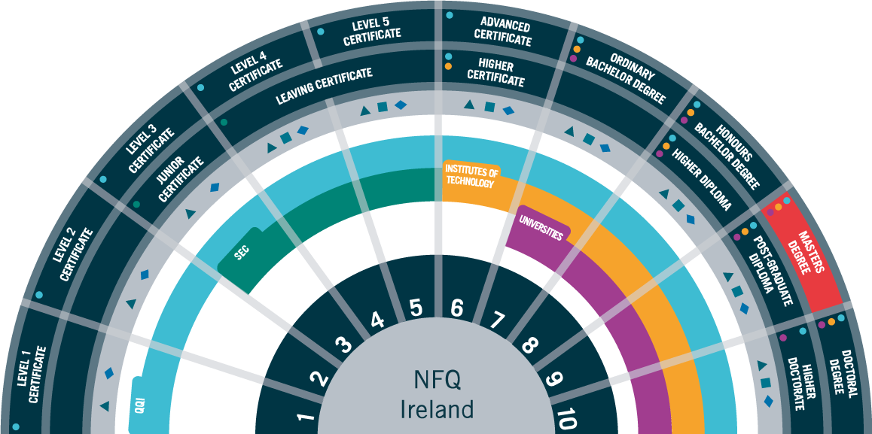
Cadre national des certifications (CNC)
  Le système CNC a démontré comment toutes les qualifications en Irlande s'articulent entre elles
  Il existe 10 niveaux, du niveau élémentaire (niveau 1) au doctorat (niveau 10).
  Avantages du point de vue de la VAE (validation des acquis d’expérience) :
  Cela aide les apprenants à visualiser leur parcours de progression et rend les qualifications irlandaises claires et reconnues à l'échelle internationale.
  Il favorise l'apprentissage tout au long de la vie et les transitions entre l'éducation et l'emploi.

Slide 13
KCETB – Principes et politique en matière de qualité
Notes:
13

Slide 14

VAE au KCETB
  Quality - all RPL applications are part of the overall KCETB Quality Assurance process.
  Validity - all RPL applications are judged to have achieved the relevant standard of knowledge, skill or competence required to achieve an award in line with the NFQ.
  Reliability - all RPL applications are assessed to ensure they are accurate, valid, and consistent with national standards.
  Fairness - all RPL applications are assessed in a fair and consistent manner.
  Transparency - all RPL applications are processed in a transparent manner. In turn all assessment is conducted in line with the standards of the relevant level on the NFQ​.

Slide 15

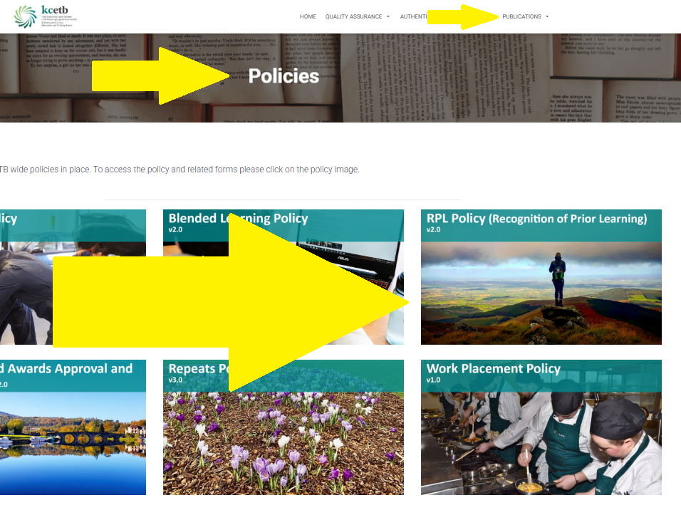
Politique VAE
www.kcetbqa.ie

Slide 16

Politique VAE du KCETB
Toutes les demandes VAE
  La politique VAE du KCETB s'articule autour du cadre des différentes catégories de VAE disponibles pour les candidats
  Toutes les catégories comportent :
    Une procédure étape par étape
    Comment noter
    Comment soumettre les résultats
1. Diplômes QQI CAS obtenus précédemment
2. Exemptions
3. RPCL (reconnaissance des acquis certifiés)
4. RPEL (reconnaissance des acquis experientiels)
S’applique aux diplômes QQI CAS
S’applique aux diplômes specifiques
S’applique à tous les autres diplômes
Pas d’apprentissage formel
Pas de limite de temps
Délaais de 5 ans
Pas de limite de temps
Pas de limite de temps
Demande soumise directement au centre
Demande soumise par le biais de RPL 01
Demande soumise par le biais de RPL 01
Demande soumise par le biais de RPL 02
Copie du certificat déposée au centre
Examen par l’équipe de révision VAE
Examen par l’équipe de révision VAE
Examen par l’équipe de révision VAE
Pas éligible pour la RPEL: La demande reste sans suite
Elgible pour la RPEL: Completer le portfolio et RPL 03
Portfolio et RPL03 examinés par l’équipe de révision VAE
Notes:
16

Slide 17
Étapes du processus de VAE
Preparation
Identification
Documentation
Assessment
Certification
S'applique à la reconnaissance des acquis

Slide 18
Étape 1 : Préparation
Notes:
18

Slide 19

Informations pour les apprenants / candidats
  Brochure disponible sur le site web du KCETBQA
  Sensibilisation du personnel au niveau de l'ETB et du centre

Slide 20
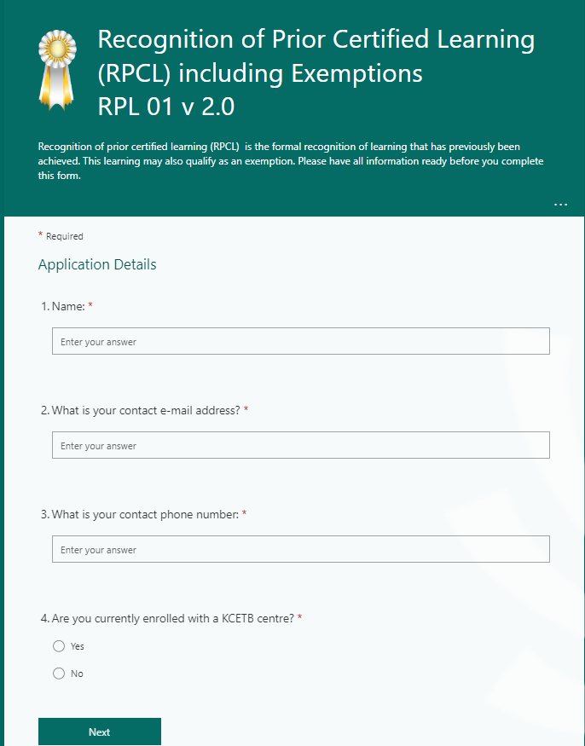
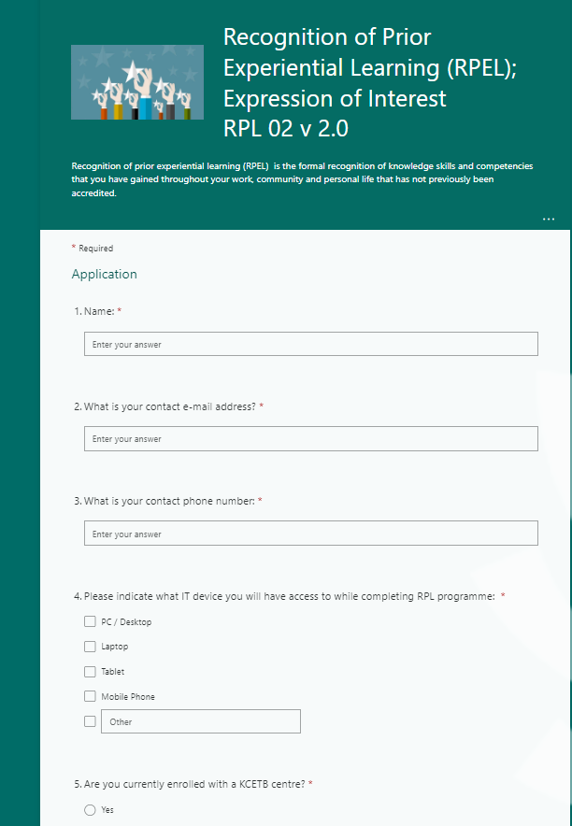
Formulaires de demande VAE

Slide 21
Étape 2: Identification
Notes:
21

Slide 22
Facteurs de motivation pour la VAE
  Qu'est-ce qui motive les candidats à demander une VAE ?
    Exemption – obtenir une exemption pour un module afin de réduire la charge de travail sur l'ensemble d'un programme
    Certification :
      pour répondre aux exigences réglementaires, par exemple dans le secteur de l'éducation et de la garde des jeunes enfants
      pour répondre aux demandes des employeurs dans le cadre d'un développement professionnel identifié (généralement un groupe d'apprenants)
      pour répondre aux critères de candidature à un emploi afin d'obtenir un poste
      pour obtenir une reconnaissance à des fins de développement personnel
Notes:
22

Slide 23
Éléments à prendre en considération lors de la phase d'identification
Identification
    Le diplôme répond-il aux besoins du candidat ?
    Le candidat disposera-t-il de suffisamment de preuves pour obtenir la certification sur la base de ses acquis d’apprentissage ?
    Le candidat se situe-t-il au bon niveau (Cadre national des certifications (CNC)) ?

Slide 24
Étape 3 : Documentation
Notes:
24

Slide 25


Documentation
Portfolio VAE – créé par le candidat pour les demandes basées sur l'expérience
Les modèles de documentation d'évaluation KCETB sont utilisés

Slide 26
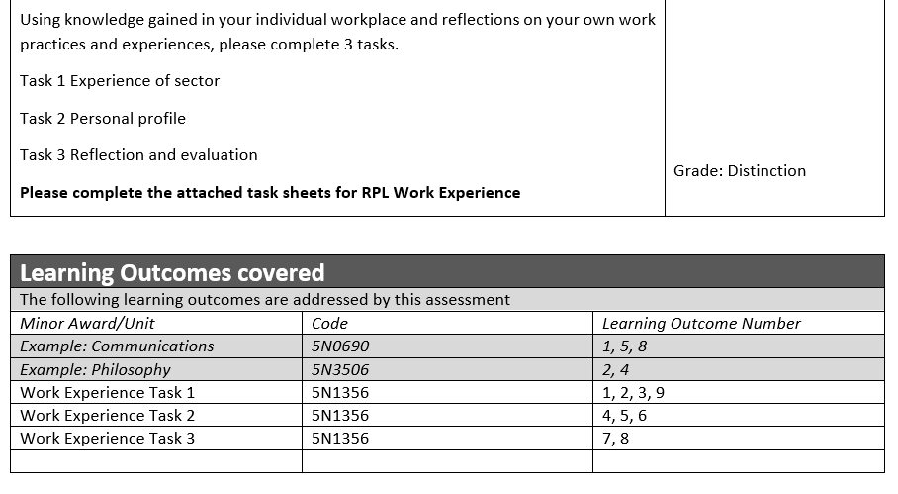
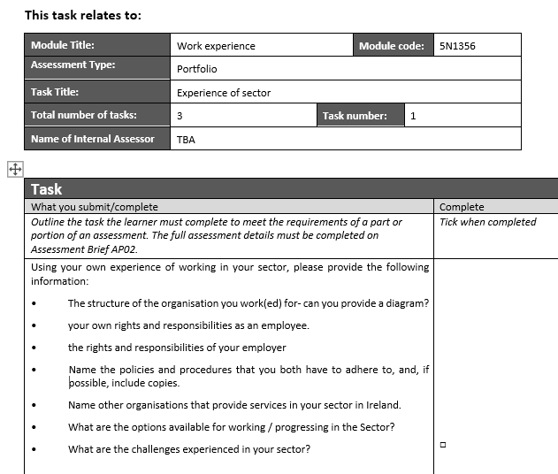
Résumé de l'évaluation VAE pour l'expérience professionnelle de niveau 5

Slide 27
Étape 4 : Évaluation
Notes:
27

Slide 28
Comparaison entre la VAE et l'évaluation en classe
Quels sont les points communs ?
Points clés de l’évaluation : | Évaluation en classe | Évaluation VAE
Tous les acquis d'apprentissage sont évalués | ✓ | ✓
Évaluations notées | ✓ | ✓
Vérification interne | ✓ | ✓
Authentification externe | ✓ | ✓
Panneau d'approbation des résultats | ✓ | ✓
Soutien aux apprenants | ✓ | ✓
Accès à des aménagements raisonnables / considération compassionnelle pour l'évaluation | ✓ | ✓
Potentiel de Conception universelle de l'apprentissage (CUA) dans l'évaluation | ✓ | ✓
Accès à la procédure d'appel | ✓ | ✓
Certification | ✓ | ✓

Slide 29
Comparaison entre la VAE et l'évaluation en classe
Quelle est la différence ?
Point clé | Différent (salle de classe) | Différent (VAE)
Soutien / orientation | Enseignant | Mentor
Apprentissage | Guidé | Réflexion
Environnement | Salle de classe | Travail
Planification | Cours programmés | Consultations sans rendez-vous
Évaluation des preuves | Évaluation des cours | Portfolio individuel
Engagement | Groupe | Individuel
Il s'agit d'informations générales et certaines réserves s'appliquent !

Slide 30
Étape 5 : Certification
Notes:
30

Slide 31
Systèmes d'assurance qualité du KCETB
  Les évaluations VAE sont traitées à l'aide des systèmes d'assurance qualité existants :
    Vérification interne
    Authentification externe
    Processus d'approbation des résultats
    Demande de certification auprès de l'organisme de certification (QQI)
    Appels
  Tous les portfolios VAE sont soumis aux mêmes rigueurs d'authentification que les portfolios « traditionnels ».

Slide 32
Soutiens VAE
Notes:
32

Slide 33
Structures locales : Formation VAE – en interne au sein du KCETB
Participants :
Format :
Six sessions – 14 heures ; janvier – mars 2024
  Le personnel du KCETB et autres prestataires qui souhaitaient en savoir plus sur la VAE
  Personnes intéressées par le rôle de mentor ou d'évaluateur VAE
Session 1 : Introduction et aperçu du processus VAE
Résultats :
Session 2 : Processus et étapes de la VAE, y compris une étude de cas
Session 3 : Structure – Rôles et documents
  Certification au niveau du prestataire pour les participants
  Constitution d'une équipe VAE pour soutenir les demandes VAE
  Élaboration d'un manuel complet sur la VAE au sein du KCETB afin de fournir toutes les ressources nécessaires à l'évaluation de la VAE
Session 4 : Processus de mise en correspondance entre l'apprentissage par l'expérience et les acquis d'apprentissage
Session 5 : Évaluation d'un portfolio VAE
Session 6 : Révision et évaluation

Slide 34

Structures nationales : Réseau des praticiens VAE (Irlande)
Réseau national, intersectoriel et interinstitutionnel, créé en 2015
  Volontaire, inclusif, indépendant
  Formation continue, enseignement supérieur, société civile
  Relations, collaboration, conversation et partage
  Événements semestriels en présentiel et webinaires
  Influencer, promouvoir et partager à l'échelle locale, nationale et internationale
Notes:
34

Slide 35



Comment les gens connaissent-ils le service VAE ?
Bouche à oreille entre apprenants
Communications et événements du personnel
Site web KCETB QA avec liens vers les politiques et brochure VAE

Slide 36
Rôles clés et comment ils soutiennent le candidat
Mentor VAE | Évaluateur VAE | Coordonnateur VAE
Fournir des conseils et un soutien appropriés au candidat | Évaluer les documents/dossiers d'évaluation soumis | Gérer le programme VAE conformément aux politiques du KCETB
Aider le candidat à comprendre le processus VAE, les spécifications des diplômes/composantes et les acquis d'apprentissage | Concevoir des fiches d'évaluation qui reflètent les acquis d'apprentissage | Fournir des conseils et un soutien à l'équipe VAE et aux candidats
Parfois, double fonction/chevauchement des rôles | Parfois, double fonction/chevauchement des rôles | Parfois, double fonction/chevauchement des rôles

Slide 37
Résultats VAE
Notes:
37

Slide 38



Résultats du VAE
  Les demandes de VAE auprès du KCETB sont généralement utilisées pour :
    Exemptions – pour obtenir une exemption pour un ou plusieurs modules d'un programme
    Certification – pour obtenir une certification menant à :
      Progression – travailler en vue d'obtenir un diplôme de niveau supérieur dans l'enseignement supérieur ou la formation continue
      Emploi – pour répondre aux exigences de l'employeur

Slide 39

Données VAE 2021 à 2025
  RPL Tracker utilisé depuis 2021 (source des données)
  VAE validé sous forme de :
    Diplôme majeur – diplôme complet (généralement 8 diplômes mineurs)
    Diplôme mineur – diplôme pour un composant ou une unité
    Il peut parfois y avoir plusieurs diplômes mineurs (par exemple, 4 diplômes mineurs pour un diplôme majeur)
    103 demandes reçues entre 2021 et 2025

Slide 40
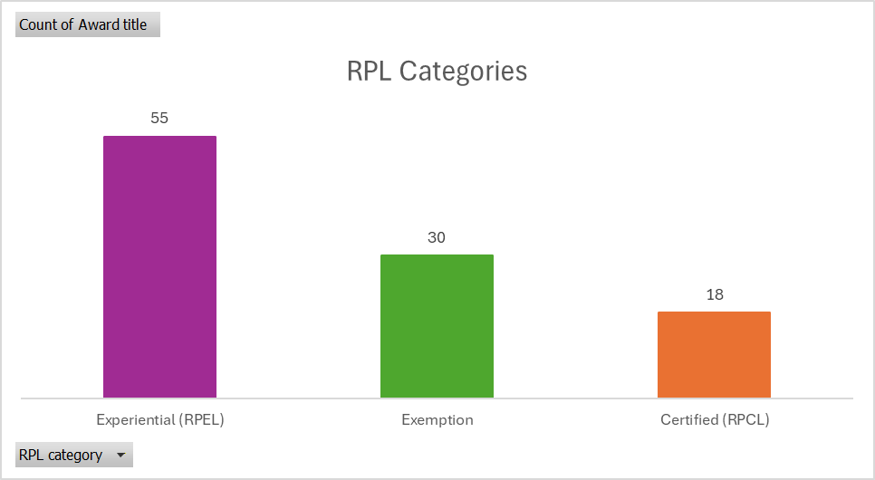
Catégories de VAE de 2021 à 2025

Slide 41
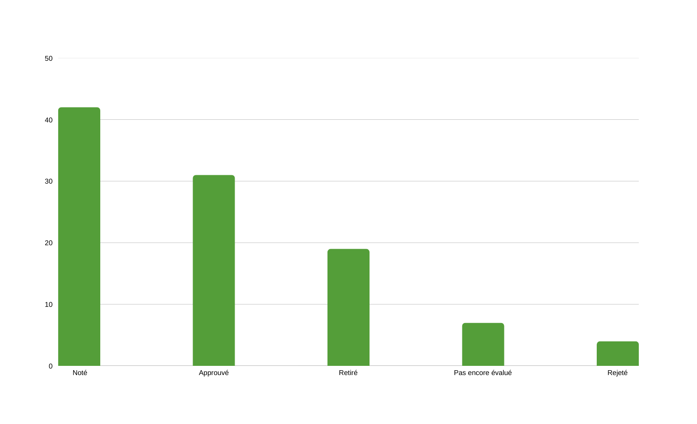
Résultats de la VAE de 2021 à 2025

Slide 42
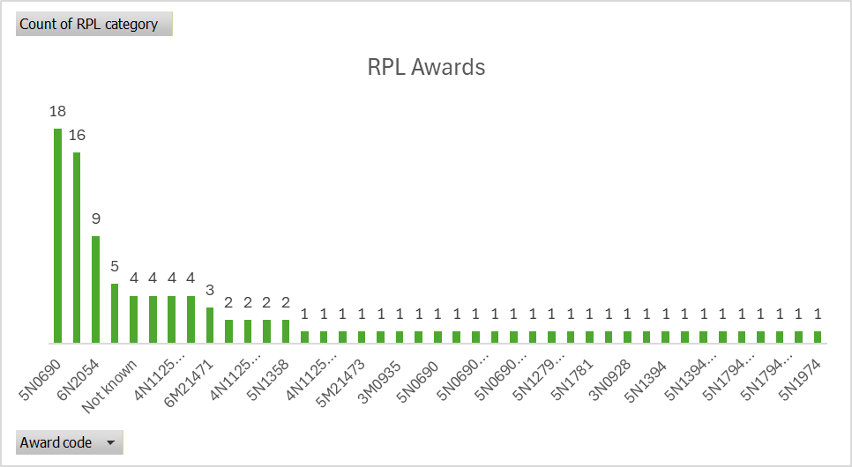
Récompenses VAE : 2021 - 2025
Meilleurs diplômes dans le cadre de la VAE 2021-2025 | Meilleurs diplômes dans le cadre de la VAE 2021-2025 | Meilleurs diplômes dans le cadre de la VAE 2021-2025
Code du module | Titre du module | #
5N0690 | Communications | 18
5N1356 | Expérience professionnelle | 16
6N2054 | Vente consultative | 9
4M2010 | Apprentissage général | 5
4N2138 | Mathématiques fonctionnelles | 4
4N1125 / 4N1126 | Compétences en technologies de l'information / Sécurité au travail | 4
4N1168 | Expérience professionnelle | 4
6M21471 | ELC | 3

Slide 43
KCETB - Études de cas VAE
Notes:
43

Slide 44
Études de cas
  Le KCETB présente plusieurs études de cas pour illustrer la mise en pratique de la VAE.
CS # | Titre | Objectif | Présentateur
1 | Étude de cas sur la manière dont le CNC et le CAS soutiennent la validation des acquis d’expérience | Démontre l'apprentissage par l'expérience pour l'obtention d'un diplôme important | Sarah Barron
2 | Reconnaissance des acquis expérientiels (RPEL) pour l'emploi | Démontre l'impact de la certification via la VAE pour une cohorte d'employés | Sarah Barron
3 | RPEL pour les opportunités d'emploi | Démontre les résultats positifs de la VAE | Amanda Butler
4 | CUA dans l'évaluation VAE | Démontre la flexibilité de l'apprentissage et de l'évaluation pour les candidats | Amanda Butler
5 | Reconnaissance des acquis expérientiels (RPCL) pour l'exemption | Démontre la mise en correspondance des acquis certifiés à l'échelle internationale | Amanda Butler
6 | VAE pour les membres du personnel du KCETB | Combine RPCL et RPEL | Amy Deering
Notes:
44

Slide 45

Étude de cas n° 1
  Étude de cas sur la manière dont le Cadre national des certifications (NFQ) soutient la reconnaissance des acquis
  Étude de cas sur la manière dont le Cadre national des certifications (CNC) et le Système commun de certification (CAS) soutiennent la validation des acquis d’expérience

Slide 46

Étude de cas n° 1 : Avantages du CNC et du CAS pour la VAE
Soldat Conor Shovlin :
  10 ans en tant que soldat 3 étoiles dans les forces de défense
  Formation antérieure : diplôme de fin d'études secondaires, formation dans les forces armées, certification de niveau 3 en remise en forme et cours de surf NGB
  Entreprise privée de remise en forme - 3 ans
  Expérience en tant qu'entraîneur et joueur de football et de hurling
Notes:
46

Slide 47


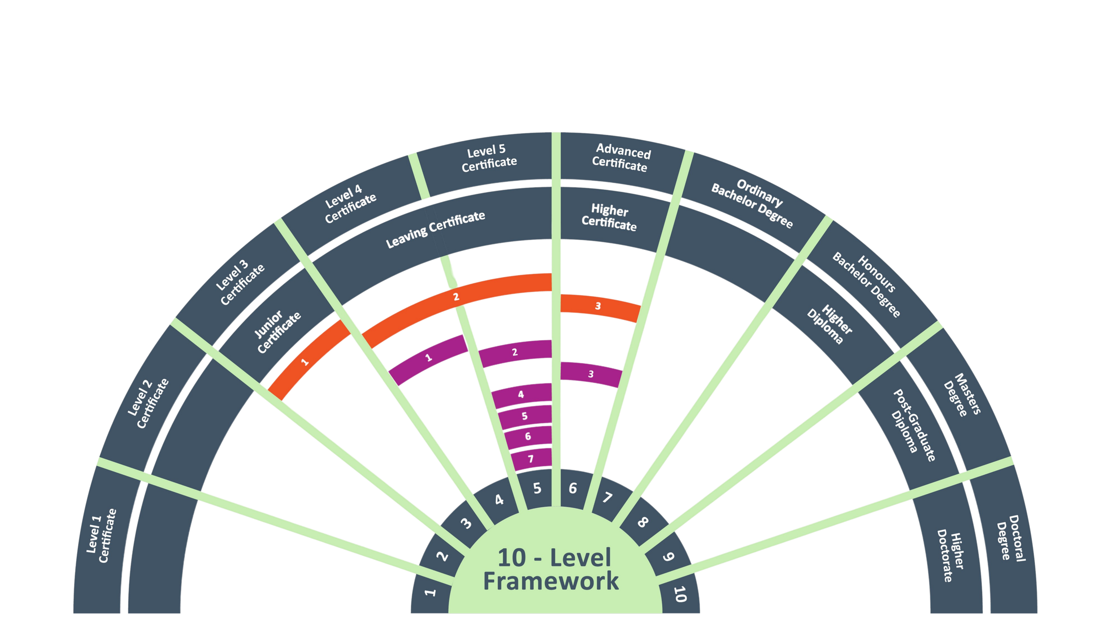
Soldat Conor Shovlin :
Certification obtenue dans le cadre du processus VAE
  Technologies de l'information (4N1125)
  Communications (5N0690)
  Enseignement du surf (6N5350)
  Expérience professionnelle (5N1356)
  Sécurité et santé au travail (5N1794)
  Entraînement au football gaélique (5N50855)
  Entraînement au hurling (5N5086)
Expérience antérieure
  Santé et remise en forme (3N0531)
  Diplôme de fin d'études
  Formation des forces de défense, NGB Cours de surf

Slide 48
Étude de cas n° 2
  Étude de cas sur la manière dont le Cadre national des certifications (NFQ) soutient la reconnaissance des acquis
  Reconnaissance des acquis expérientiels (RPEL) pour l'emploi
Notes:
48

Slide 49


Étude de cas n° 2 : Engagement des employeurs – Forces
de défense
  Dans le prolongement de la relation développée lors du TOBAR, le KCETB s'engage auprès de la caserne de Kilkenny en 2023
  Au cours d'une période de 8 semaines, 7 candidats ont réussi à valider :
    Niveau 4 : travail en équipe, sécurité sur le lieu de travail, expérience professionnelle et informatique
    Niveau 5 : communication, expérience professionnelle, sécurité et santé au travail, entraînement de football gaélique et entraînement de hurling
    Niveau 6 : enseignement du surf
Notes:
49

Slide 50
Étude de cas n° 3
  Étude de cas sur la manière dont le Cadre national des certifications (NFQ) soutient la reconnaissance des acquis
  RPEL pour les opportunités d'emploi

Slide 51
Étude de cas n° 3 – RPEL pour l'emploi
Individu :
    Candidat VAE – Andreijs
  Question clé de la Biennale VAE (mai 2024) :
  « Comment exploiter rapidement la validation pour préparer l'individu, le lieu de travail et la main-d'œuvre à l'avenir tout en respectant et en valorisant véritablement le processus d'acquisition de compétences ? »
Diplôme :
Production médiatique 6M5130
Employeur :
    YIFM (Jeunes cinéastes irlandais)

Slide 52




Résultats pour les parties prenantes
Une opportunité qui va changer la vie d'Andreijs en termes de carrière au sein du YIFM, lui permettant de réaliser son potentiel et de participer pleinement à la société irlandaise.
Une opportunité pour YIFM d'engager un travailleur expérimenté et qualifié
Pour le KCETB, cela a été l'occasion de traiter une demande de VAE pour l'obtention d'un diplôme complet.
52

Slide 53
Étude de cas n° 4
  Étude de cas sur la manière dont le Cadre national des certifications (NFQ) soutient la reconnaissance des acquis
  CUA dans l'évaluation VAE

Slide 54
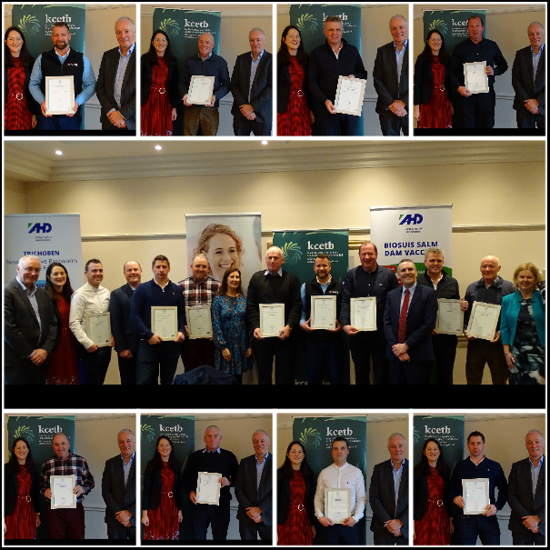
Étude de cas n° 4 : la CUA dans l'évaluation VAE
Détails
  Ce cas montre comment un vendeur expérimenté ayant suivi peu d'études formelles récemment a obtenu un diplôme de niveau 6 grâce à une évaluation fondée sur la CUA et à un solide soutien de la part des évaluateurs.
  Patrick était l'un des neuf commerciaux à avoir obtenu le diplôme de niveau 6 du QQI en vente consultative. Contrairement à certains de ses collègues, il n'avait pas suivi d'enseignement formel depuis environ 40 ans, mais excellait dans son rôle de commercial.
  Les évaluations traditionnelles impliquant des recherches, une réflexion et une analyse étaient difficiles pour lui, mais grâce aux adaptations CUA, il a pu présenter ses preuves à l'aide d'un enregistrement audio de 90 minutes. Il a finalement obtenu le diplôme avec mention.
Notes:
54

Slide 55
Étude de cas n° 5
  Étude de cas sur la manière dont le Cadre national des certifications (NFQ) soutient la reconnaissance des acquis
  RPCL pour l'exemption

Slide 56
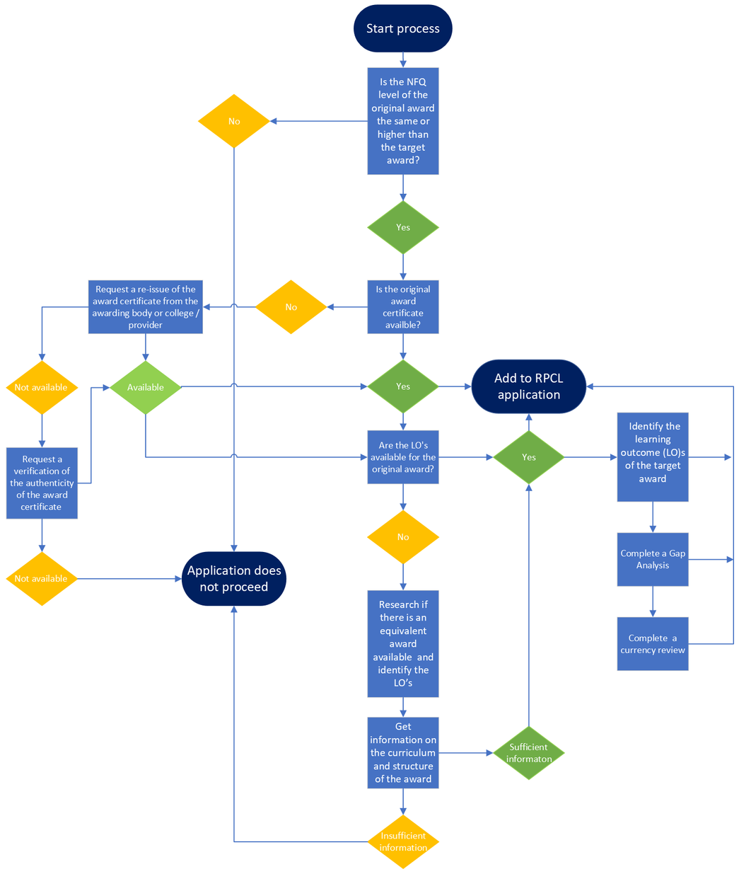
Étude de cas n° 5 – RPCL pour exemption
  Reconnaissance des acquis certifiés (hors exemptions)
  Processus décisionnel pour les demandes de RPCL
  Exemple d'un candidat titulaire d'un certificat de l'Université américaine de Paris pouvant être assimilé au niveau 5 en communication
  Le processus RPCL comprend une analyse des lacunes et un examen de l'actualité

Slide 57
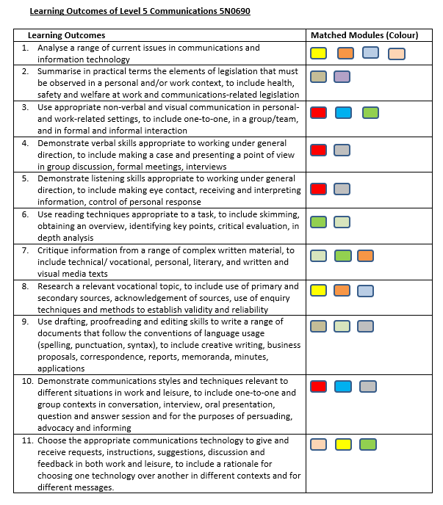
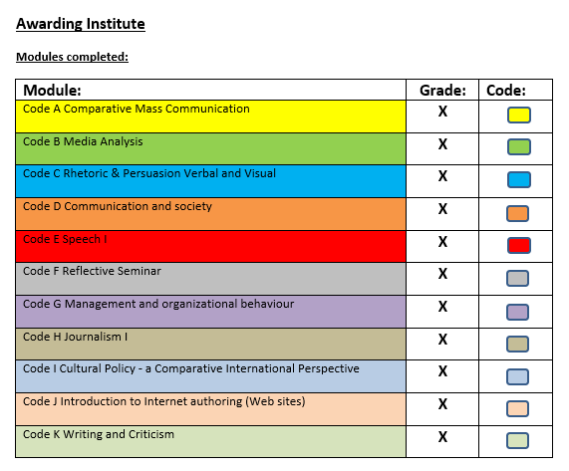

Étude de cas n° 5 – RPCL pour exemption

Slide 58
Étude de cas n° 6
  Étude de cas sur la manière dont le Cadre national des certifications (NFQ) soutient la reconnaissance des acquis
  VAE pour les membres du personnel du KCETB

Slide 59
Étude de cas n° 6 – Membre du personnel du KCETB
Certificats antérieurs (RPCL) | Portfolio de preuves VAE | Lacunes selon l'évaluation
Certificat en droit du travail | Candidature à un emploi basée sur les compétences | Relecture (tâche)
Certificat de formation d'agent de retraite | Engagement et progression sur le lieu de travail (résumé) | Rôle de l'administration (tâche)
Certificat de niveau 5 en service à la clientèle | Communication (résumé) | Développement personnel (tâche)
Droit du travail CIPD (Institut agréé du personnel et du développement) | Direction et gestion (résumé) | Gestion des ressources pour le service clientèle (tâche)
Ressources humaines CIPD | Administration de la réception et service à la clientèle (brève présentation)
Cycle et processus administratifs des retraites du secteur public (PAPS) - Formation
Études sur le commerce de détail niveau 5 (plusieurs composantes)
  Combinaison de la reconnaissance des acquis certifiés et de la validation des acquis d’expérience
  Acquis : certification complète de niveau 6 en administration de bureau
  Avantage pour le candidat

Slide 60
KCETB VAE - Conclusion
Notes:
60

Slide 61
VAE au KCETB
Opportunités
Points forts
Menaces
Défis
    Une opportunité unique pour les candidats de faire reconnaître leurs compétences informelles et formelles
    Mise à disposition de divers points d'accès aux programmes KCETB pour les apprenants
    Forte sensibilisation du centre à l'offre
    Mécanisme rentable pour offrir une accréditation aux candidats
    Processus d'assurance qualité robustes
    Collaboration avec les employeurs afin d'identifier les possibilités de VAE
    Ressources limitées pour soutenir le travail de VAE
    Encourager la pratique réflexive chez le candidat
    Gérer les attentes des candidats
Notes:
61

Slide 62



Chaque application est unique
la VAE en action
Beaucoup d'apprentissage pour tous
Des commentaires très positifs de la part de ceux qui s'engagent
Notes:
62

Slide 63
Témoignage Nutrio bio
« J'ai trouvé le cours sur la vente consultative enrichissant, stimulant et agréable. En tant qu'employés sur le terrain, nous avons tendance à considérer comme acquis ce que nous faisons chaque jour.
Le module de formation nous a amenés à réfléchir à ce que nous apportons à notre organisation au sein de CAHG. Il m'a appris que nous offrons à nos utilisateurs finaux une solution complète.
Par exemple, nous effectuons des évaluations minérales, des programmes de dosage et de vaccination, des protocoles de santé pour les veaux, des prélèvements d'ensilage et bien d'autres tâches pour aider les exploitations agricoles. Les résultats d'apprentissage ont mis l'accent sur les tâches que nous effectuons quotidiennement.
Cela a permis aux chefs d'entreprise d'échanger des idées entre eux, ce qui était formidable après avoir été empêchés pendant si longtemps par la COVID de nous asseoir tous ensemble dans une salle de cours. Il y a eu des moments stressants, où l'on se serait arraché les cheveux parce que le cours exigeait des informations plus structurées, mais cela nous a fait réfléchir et nous a poussés à aller encore plus loin.
Je tiens à remercier l’ETB d'avoir organisé ce cours, pour le temps, l'énergie et le dévouement qu’il a consacrés aux participants et à notre entreprise pour nous avoir permis de suivre une formation continue au sein de notre organisation.
Merci à tous. »
Notes:
63

Slide 64

Assembler le puzzle VAE
Notes:
64

Slide 65

Questions-réponses

